Slide 1
Příklady publikací
Opdivo (Nivolumab), NSCLC
Brahmer J, et al. Nivolumab versus Docetaxel in Advanced Squamous-Cell Non-Small-Cell Lung Cancer. N Engl J Med 2015; 373:123-35
(CheckMate 017)
Ultibro (Indacaterol + Glycopyrronium), COPD
Wedzicha J A, et al. Indacaterol–Glycopyrronium versus Salmeterol–Fluticasone for COPD. N Engl J Med 2016; 374:2222-2234
(FLAME)
Spiolto (Tiotropium + Olodaterol), COPD
Buhl R, Benefits of tiotropium + olodaterol over tiotropium at delaying clinically significant events in patients with COPD classified as GOLD B. Poster presented at the American Thoracic Society International Conference, San Francisco, California, USA, May 13–18, 2016

Slide 2
Opdivo (Nivolumab)
Imunoterapie rakoviny
“-mab” = monoclonal antibody
Inhibitor kontrolního bodu (checkpoint) imunitní reakce PD‑1
  PD-1 = protein exprimovaný na aktivovaných T-buňkách
  PD-L1 (PD-L2) = programmed cell death 1 ligand 1, naváže-li se na PD-1, deaktivuje T-buňky. Produkován mnoha nádorovými buňkami.
  Nivolumab blokuje vazbu PD-L1 a PD-L2 na PD-1 → T-buňky zůstávají aktivovány
Schválen poprvé 12/2014 (FDA), BMS
Melanom, 2. linie nemalobuněčného karcinomu plic (NSCLC) a 2. linie karcinomu ledvin (RCC)
Registrační studie (“pivotal trial”)
Tato studie + CheckMate 067 (fáze II) → 03/2015 schválen FDA
  “for the treatment of patients with metastatic squamous-cell NSCLC who had disease progression during or after platinum based chemotherapy”

Slide 3
Ultibro (Indacaterol + Glycopyrronium)
Chronická obstrukční plicní nemoc (CHOPN, COPD)
Schválen (poprvé) 10/2015 (FDA), Novartis
Registrován jako udržovací bronchodilatační léčba ke zmírnění symptomů u dospělých pacientů s CHOPN
Prokázáno významné zlepšení funkce plic (FEV₁)
Prevence exacerbací:
  long-acting beta-agonists (LABA) + glucocorticoid (e.g. salmeterol–fluticasone) nebo
  long-acting muscarinic antagonist (LAMA), e.g. tiotropium
Lze kombinaci LABA + corticoid nahradit kombinací LABA + LAMA?
Tato studie součástí “Phase III IGNITE clinical trial program”
  11 studií: ILLUMINATE, SHINE, BRIGHT, ENLIGHTEN, SPARK, BLAZE, ARISE, BEACON, RADIATE, LANTERN, FLAME
  >10 000 pacientů

Slide 4
Regulatorní kontext
Studie fáze III: typicky α=0.05 pro oboustranný test, α=0.025 pro jednostranný test (srovnání s placebem)
Jedna studie: 5% pravděpodobnost chybného závěru (schválení neúčinného léku)
Dvě nezávislé studie: 0.05*0.05=0.0025, t.j. 0.25% pravděpodobnost chybného závěru
FDA’s interpretuje U.S. Food Drug and Cosmetic Act 1962, "adequate and well-controlled investigations“:
At least two “adequate and well-controlled” trials, each convincing on its own, can establish effectiveness.

Slide 5
Spiolto (Tiotropium + Olodaterol)
Chronická obstrukční plicní nemoc (CHOPN, COPD)
Boehringer Ingelheim
LAMA + LABA
Dvě registrační studie (TONADO 1 + 2), prokázáno významné zlepšení funkce plic (FEV1)
Registrován jako udržovací bronchodilatační léčba k úlevě od příznaků u dospělých pacientů s CHOPN
Prodloužení doby do zhoršení?
  Doba do klinicky signifikantní události (zhoršení FEV₁, SGRQ skóre, exacerbace)
Post-hoc analýza
“Further studies are warranted to prospectively study this effect.”

Slide 6
Nivolumab vs Docetaxel in Advanced Squamous-Cell NSCLC
(CheckMate 017)

Slide 7
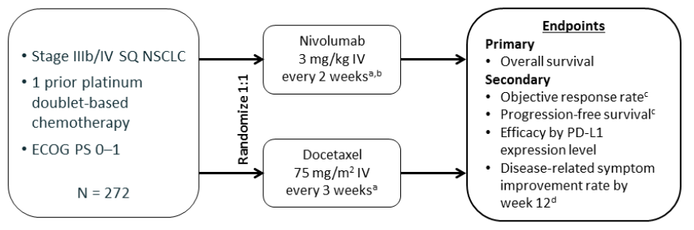
Design
Randomizovaná
1:1 nivolumab nebo docetaxel
Pacienti léčeni do progrese nebo ukončení léčby kvůli toxicitě nebo jiným důvodům

Slide 8
Cíle/Endpointy
 | Objective | Endpoint
Primary | To compare the OS of nivolumab vs docetaxel in subjects with squamous cell NSCLC after failure of prior platinum doublet-based chemotherapy | OS (overall survival)
Secondary | To compare the ORR of nivolumab vs docetaxel | ORR (objective response rate)
 | To compare the PFS of nivolumab vs docetaxel | PFS (progression-free survival)
 | To evaluate whether PD-L1 expression is a predictive biomarker for OS, ORR or PFS | PD-L1 expression
 | …
Exploratory | …
Endpointy se stanovují dle standardních přístupů v dané indikaci, pro onkologii je obecně akceptován OS, považován ze objektivní a robustní endpoint, v některých indikacích byl jako “surrogate” prokázán a akceptován PFS (výjimečně Time to progression, TTP) – jeden z bodů diskusí mezi sponzorem a FDA/EMA

Slide 9
Cíle/Endpointy
OS is defined as the time from randomization to the date of death. A subject who has not died will be censored at last known date alive.
ORR (as determined by the investigator) is defined as the number of subjects whose best confirmed objective response (BOR) is either a CR or PR divided by the number of randomized subjects.
  BOR is defined as the best response designation, recorded between the date of randomization and the date of objectively documented progression per RECIST 1.1 or the date of subsequent anti-cancer therapy, whichever occurs first.
PFS is defined as the time from randomization to the date of the first documented tumor progression as determined by the investigator (per RECIST 1.1), or death due to any cause.
Endpointy se odkazují na standardní definice a guideliny (solidní nádory RECIST 1.1)
Zde lokální vyhodnocení odpovědi (by the investigator), je-li PFS primární endpoint, častěji centrální čtení → standardizace

Slide 10
Vyhodnocování odpovědi
Růst nádoru nelze sledovat kontinuálně, pro ORR a PFS: radiologická vyšetření v určitých intervalech
Zde první vyšetření po 9ti týdnech, další potom vždy po 6
Interval se určuje dle indikace (různá rychlost): 6, 8, 12 týdnů
První interval 9 týdnů: zkušenosti s přípravkem/imunoterapií (počáteční růst nebo zánětlivá reakce)

Slide 11
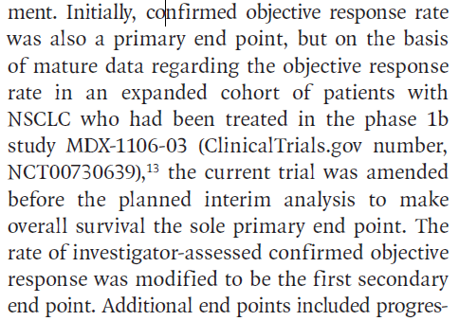
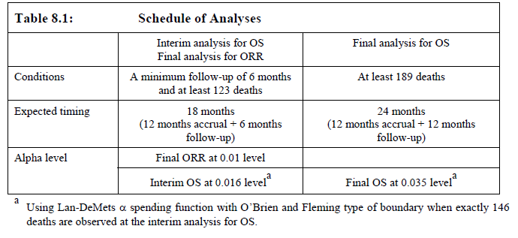
Modifikace

Slide 12
Co-primary endpoints
Problém mnohonásobného testování:
Je-li každý endpoint testován na hladině α=0.05, celková pravděpodobnost chybného závěru (předpoklad nezávislosti):
  P(chybný závěr ohledně OS nebo chybný závěr ohledně ORR) = 0,05 + 0,05 - 0,05² = 0,0975

Slide 13
Co-primary edpoints
Interim
Final
α=0.01 ORR
α=0.01
α=0.05
α=0.04 OS
α=0.016
α=0.035

Slide 14
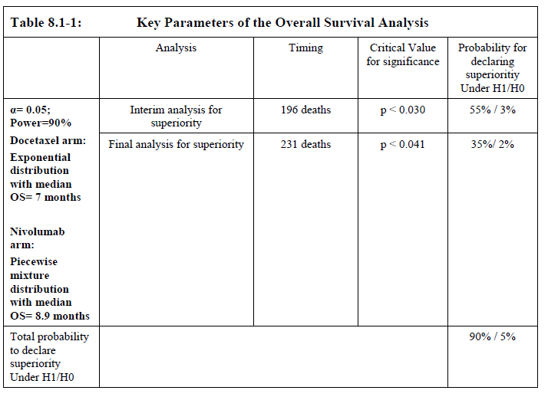
Co-primary edpoints
Interim
Final
α=0.01 ORR
α=0.01
α=0.05
α=0.05 OS
α=0.03
α=0.041

Slide 15
Randomizace
Stratifikovaná
  prior use of paclitaxel therapy (yes vs. no)
  geographic region (US/Canada vs. Europe vs. rest of the world)
  2x3 = 6 strat
Zajistí rovnoměrné rozložení do skupin dle strat. faktorů
Strata: malé množství významných prognostických faktorů
US/Canada
Pacli YES
US/Canada
Pacli NO
Europe
Pacli YES
Europe Pacli NO
ROW
Pacli YES
ROW
Pacli NO
Nivo
Doce
Doce
Nivo
…
…
Doce
Nivo
Doce
Nivo
…
…
Doce
Doce
Nivo
Nivo
…
…
Nivo
Doce
Doce
Nivo
…
…
Nivo
Doce
Nivo
Doce
…
…
Nivo
Nivo
Doce
Doce
…
…

Slide 16
Zaslepení
Open label
Protokol zdůvodňuje tím, že zkoumané léky mají jiný “mechanisms of action”, tedy i podobné AE by se měly léčit jiným způsobem
Podává se v jiných intervalech
Chemoterapie vs imunoterapie
Je vidět, že open-label studie jsou za určitých okolností přijatelné (randomizace je podstatnější než zaslepení)
I v open-label studiích dnes sponzor zpravidla zůstává zaslepen, je-li to možné

Slide 17
Populace
Intention-to-treat (ITT): all the patients who underwent randomization,
  analyzováno na základě léčby přiřazené při randomizaci, bez ohledu na skutečnost
Safety: all the treated patients (who received at least one dose of study drug)
  analyzováno na základě léčby skutečně obdržené, bez ohledu na randomizaci
Jindy: per-protocol population, tj. všichni pacienti, kteří dodrželi protokol (žádné odchylky od protokolu), min. exposure

Slide 18
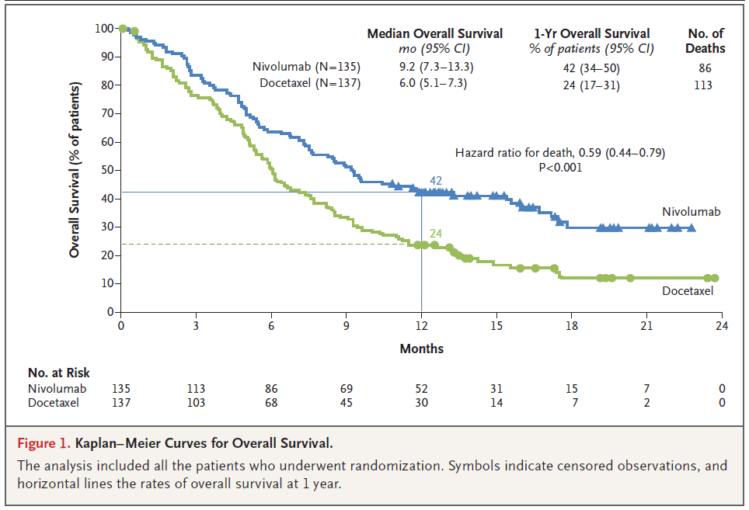
Statistická analýza

Slide 19
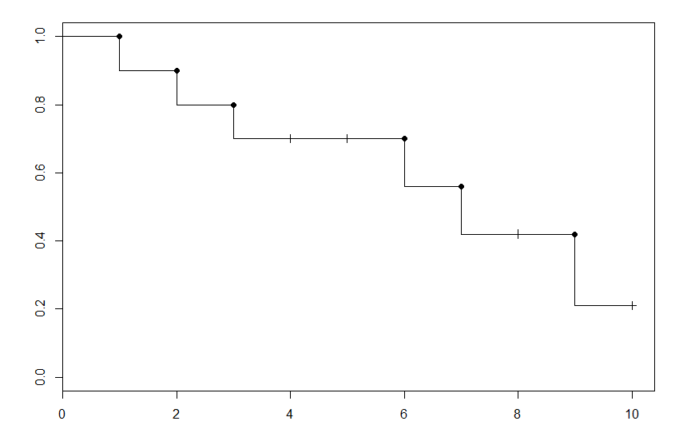






Kaplan-Meierova křivka přežití
Časy události: 1, 2, 3, 4*, 5*, 6, 7, 8*, 9, 10*
Pravděpodobnost přežití
(1 - $\frac{1}{10}$)=$\frac{9}{10}$
$\frac{9}{10}$*(1 - $\frac{1}{9}$)=$\frac{8}{10}$
$\frac{8}{10}$*(1 - $\frac{1}{8}$)=$\frac{7}{10}$
$\frac{7}{10}$*(1 - $\frac{1}{5}$)=$0,56$
$0,56$*(1 - $\frac{1}{4}$)=$0,42$
$0,42$*(1 - $\frac{1}{2}$)=$0,21$
Čas

Slide 20
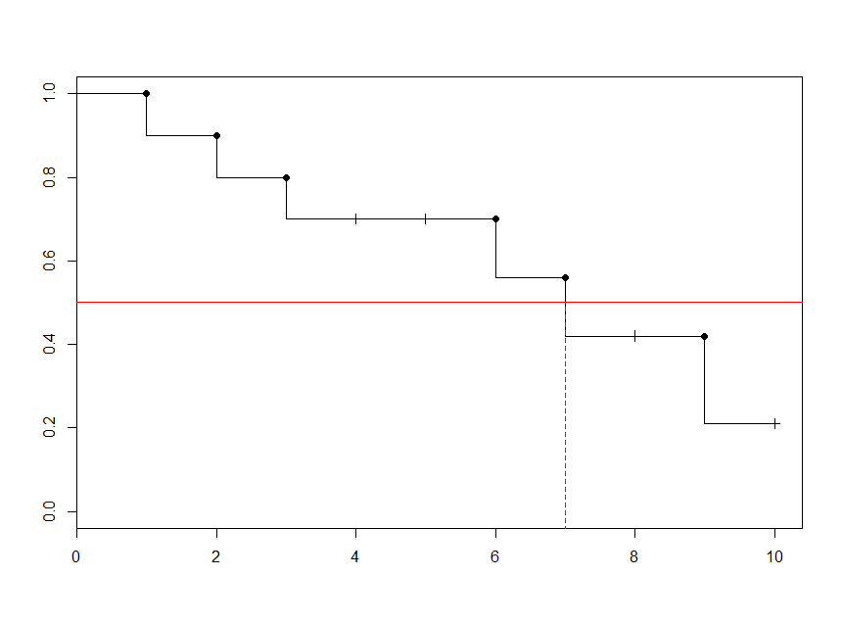
Kaplan-Meier
Pravděpodobnost přežití
Medián: 7
Čas

Slide 21
Kaplan-Meier, Log-Rank Test

Slide 22
Log-Rank Test
Testovaná statistická hypotéza
H₀: S_{N}(t) = S_{D}(t)
H₁: S_{N}(t) ≠ S_{D}(t)
Log-rank test porovnává vzdálenost mezi dvěma empirickými křivkami přežití a testuje, jestli mohou indikovat stejné teoretické rozdělení, nebo už jsou tak vzdálené, že nasvědčují dvou různým rozdělením

Slide 23
Hazard ratio
HAZARD
Hazard=intenzita=riziko, resp. riziková funkce, může se měnit v čase
Pravděpodobnost, že u pacienta v daném okamžiku nastane daná událost, za předpokladu, že do tohoto okamžiku událost u tohoto pacienta nenastala/přežil bez události
Intenzita, s jakou události nastávají
HAZARD RATIO
Pojem HR vychází z tzv. Coxova modelu: předpoklad proporcionality hazardů. Neznáme intenzitu, může se i měnit ve sledovaném intervalu, ale poměr intenzit mezi léčenou a kontrolní skupinou zůstává vždy stejný.
Exponenciální model (konstantní hazard): HR podíl mediánů
HR zpravidla uvádí podíl hazardů experimentální vs kontrolní, tj. očekává se HR<1

Slide 24
Hazard ratio

Slide 25
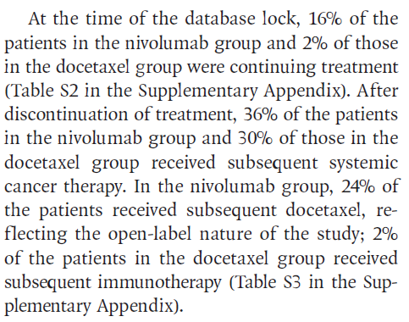
Následná léčba
Následná léčba může ovlivnit OS.
Možnosti další léčby hrají roli především ve studiích, kde je primární endpoint PFS.

Slide 26
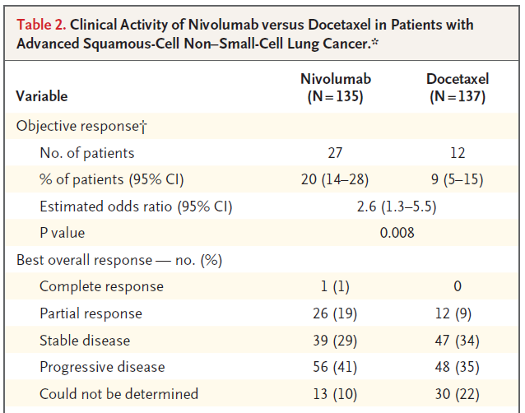
ORR
Jedná se o sekundární endpoint, výsledek se tedy interpretuje jenom
v případě, že výsledek pro primární endpoint (OS) je stat. signifikantní.

Slide 27
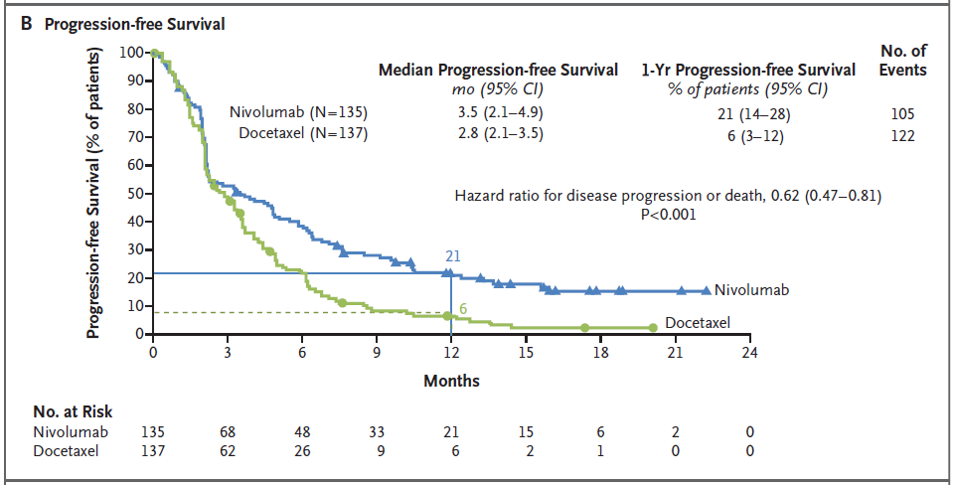
PFS

Slide 28
Bezpečnost
Nežádoucí události = adverse events (AE)
Intenzita dle NCI CTCAE (National Cancer Institute Common Terminology Criteria), v. 4.0
Vybrané AE (imunologické příčiny) předdefinované kategorie – sledováno se zvýšenou pozorností
Závažné (serious, SAE)
Kódování pomocí MedDRA
Žádné stat. testy – nelze říci: nepodařilo se nám prokázat, že je zde bezpečnostní problém, tudíž jednáme, jako by nebyl)

Slide 29
Prezentace AE
Treatment-related AEs– není zde jasné, co znamená
  Treatment emergent (vyskytl se v době od zahájení léčby do 28 dní po vysazení)
  Označena lékařem jako „treatment related“, často se ale nebere příliš v úvahu, neumožňovala by detekovat neočekávané AE
Grading (NCI CTCAE)
Serious adverse events
Treatment-related select adverse events (AEs of special interest)
AEs leading to treatment discontinuation

Slide 30
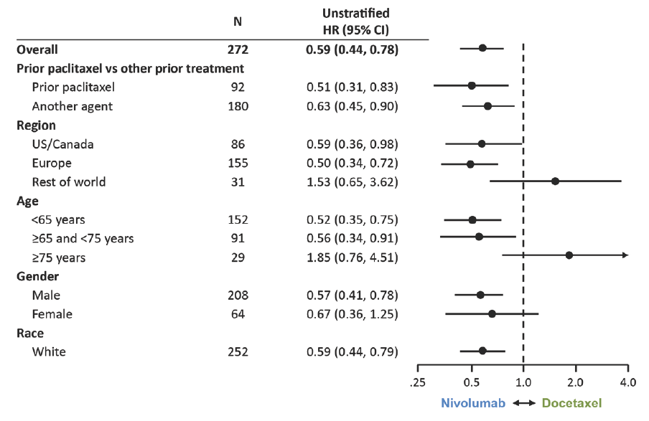
Analýza podskupin
A consistent treatment effect was observed in prespecified subgroups, except in the group of patients 75 years of age or older and the group in the ROW. This result was probably attributable to small sample sizes, a lack of adjustment of type I error for multiple comparisons, and an imbalance in ECOG performance-status score that favored the docetaxel group in the subgroup of patients who were 75 years of age or older (in this subgroup, an ECOG performance-status score of 1 was assessed in 91% of the patients in the nivolumab group, vs. 61% of those in the docetaxel group). Further studies that are focused on a larger elderly population than was included in our trial may more fully characterize the degree of benefit with nivolumab in this subgroup.

Slide 31
Indacaterol–Glycopyrronium vs Salmeterol–Fluticasone in COPD (FLAME)

Slide 32
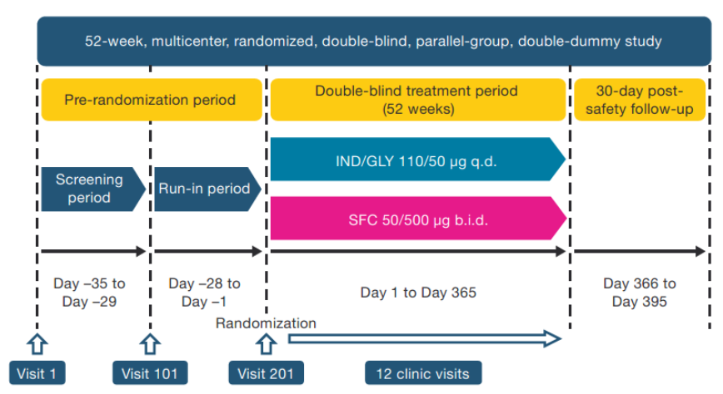
Design
Randomizovaná
Dvojitě zaslepená, “double-dummy”
1:1 IND + GLY nebo SAL + FLU
Léčba 52 týdnů

Slide 33
Cíle/Endpointy
 | Objective | Endpoint
Primary | To demonstrate that IND+GLY (110/50 μg o.d.) is at least non-inferior to SAL+FLU (50/500 μg b.i.d.) in terms of rate of COPD exacerbations (mild/moderate/severe) during 52 weeks of treatment. | Rate of COPD exacerbations
Secondary | To demonstrate that IND+GLY (110/50 μg o.d.) is superior to SAL+FLU (50/500 μg b.i.d.) in terms of rate of all COPD exacerbations during 52 weeks of treatment. | Rate of COPD exacerbations
 | To evaluate the effect of IND+GLY compared to SAL+FLU during 52 weeks of treatment in terms of: • Time to first COPD exacerbation (mild/moderate/severe) • Rate and time to first moderate/severe COPD exacerbations … | Time to first exacerbation Rate and time to first moderate/severe COPD exacerbation …
Exploratory | …
Exacerbace definovány dle Anthonisen et al., pokus o standardizaci subjektivního vnímání zdravotního stavu pomocí elektronických diářů.
Endpointy se stanovují dle standardních přístupů v dané indikaci, pro onkologii je obecně akceptován OS, považován ze objektivní a robustní endpoint, v některých indikacích byl jako “surrogate” prokázán a akceptován PFS (výjimečně Time to progression, TTP) – jeden z bodů diskusí mezi sponzorem a FDA/EMA

Slide 34
Populace
Per-protocol population: Patients in mITT who did not have any major protocol deviations (definitions of major protocol deviations were specified before unblinding occurred).
  Primary objective
Modified Intention-to-treat (mITT): all the patients who underwent randomization, received at least one dose of a drug during the treatment period, and did not have major GCP violations
  Secondary objectives
“Although the per-protocol analysis was prespecified as the main analysis of the primary outcome and the modified intention-to-treat analysis as the supportive analysis, it was important to achieve consistent results in the two analyses in order to draw convincing conclusions regarding noninferiority and superiority.”
All efficacy analyses on “on-treatment data”

Slide 35
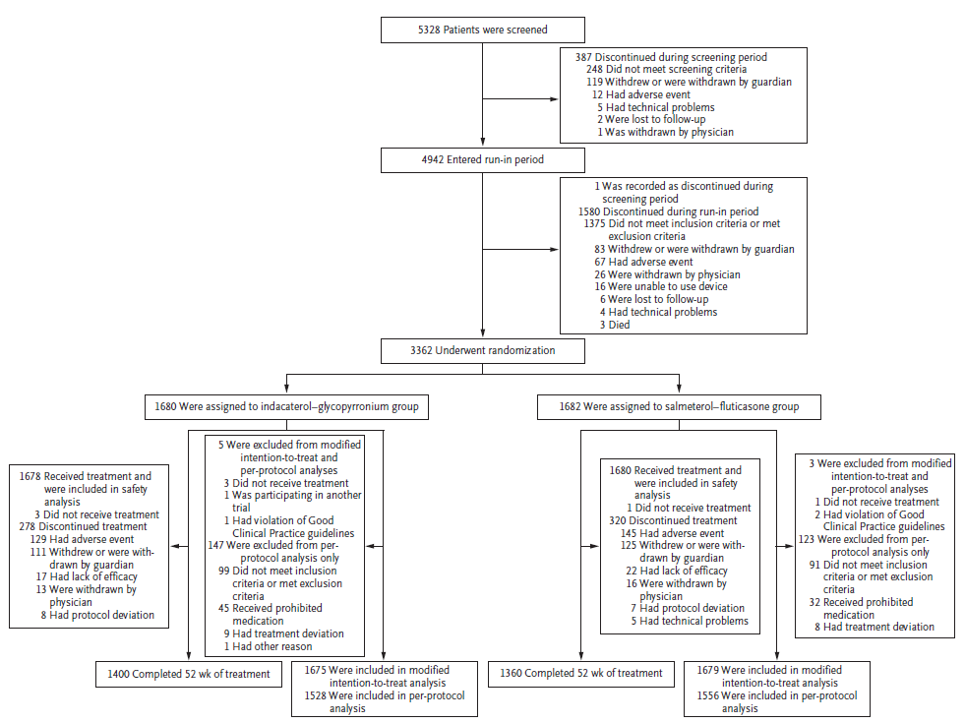
CONSORT diagram

Slide 36
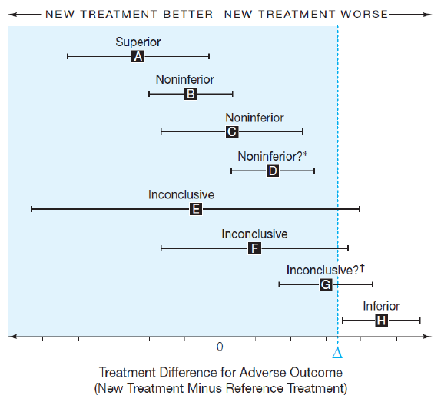
Statistická hypotéza
H₀: There is at least 15% increase in rate of COPD exacerbations for patients treated with IND+GLY compared to SAL+FLU
  RR (rate ratio) ≥ 1.15
H1: Rate ratio of COPD exacerbations for patients treated with IND+GLY compared to SAL+FLU is less than 1.15
  RR < 1.15

Slide 37
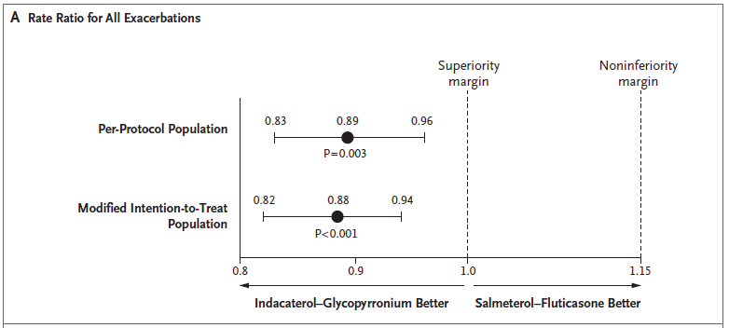
Statistická analýza
The annual rate of all COPD exacerbations
3.59 (95% CI, 3.28 to 3.94) in IND+GLY
4.03 (95% CI, 3.68 to 4.41) in SAL+FLU

Slide 38
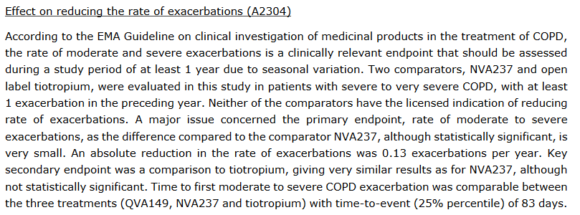
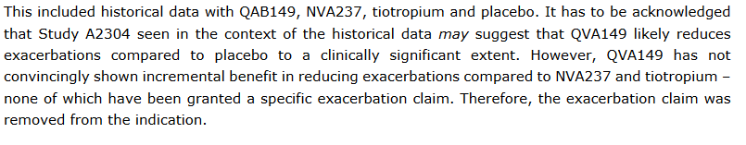
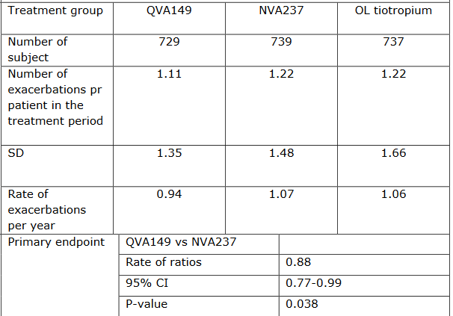
Statistická signif. vs klinická signif.
Ultibro CHMP Assessment report
SPARK
SPC:
Ultibro is indicated as a maintenance bronchodilator treatment to relieve symptoms in adult patients with COPD

